Slide 1

Урок по Front – end
разработке №16

Slide 2
CSS границы (borders)
Свойства границы CSS позволяют указать стиль, ширину и цвет границы элемента.
Стиль границы CSS
Свойство border-style указывает, какую границу отображать.
Допускаются следующие значения:
dotted- Определяет пунктирную границу
dashed- Определяет пунктирную границу
solid- Определяет сплошную границу
double- Определяет двойную границу
groove- Определяет трехмерную рифленую границу. Эффект зависит от значения цвета границы
ridge- Определяет трехмерную ребристую границу. Эффект зависит от значения цвета границы
inset- Определяет границу 3D-врезки. Эффект зависит от значения цвета границы
outset- Определяет начальную границу 3D. Эффект зависит от значения цвета границы
none- не определяет границы
hidden- Определяет скрытую границу
Свойство border-style может иметь от одного до четырех значений (для верхней границы, правой границы, нижней границы и левой границы).
Notes:
Добрый день. Меня хорошо слышно? Отлично, @имя@ я рад видеть тебя на открытом уроке в нашей академии программирования для детей. Для начала давайте немного познакомимся
слайд

Slide 3
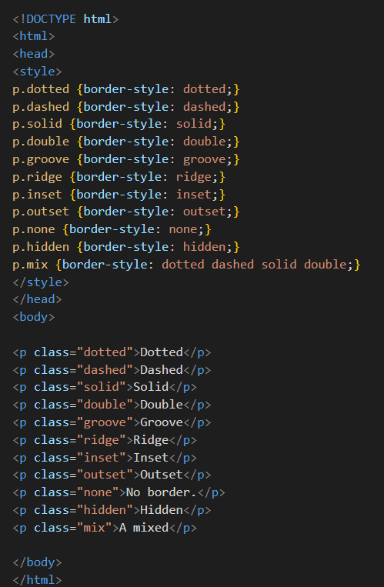
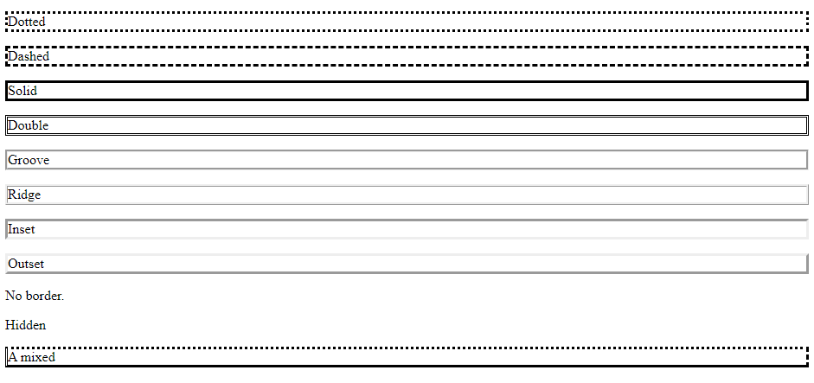
CSS границы (borders)
Свойства границы CSS позволяют указать стиль, ширину и цвет границы элемента.

Slide 4
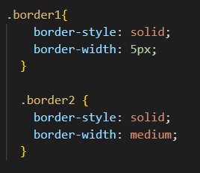
Ширина границы CSS
Свойство border-width указывает ширину четырех границ.

Slide 5
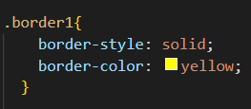
Ширина границы CSS
Цвет границы CSS
Свойство border-colorиспользуется для установки цвета четырех границ.
Цвет можно задать:
name - укажите название цвета, например “yellow"
HEX - укажите шестнадцатеричное значение, например "#ff0000"
RGB — укажите значение RGB, например «rgb(255,0,0)».
HSL — укажите значение HSL, например «hsl (0, 100%, 50%)».

Slide 6
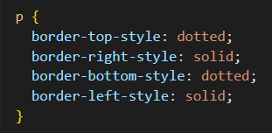
Граница CSS — отдельные стороны
Из примеров на предыдущих страницах вы видели, что можно указать разные границы для каждой стороны.

Slide 7

Граница CSS — сокращенное свойство
Как вы видели на предыдущей странице, есть много свойств, которые следует учитывать при работе с границами.
Чтобы сократить код, также можно указать все отдельные свойства границы в одном свойстве.
Свойство border является сокращенным свойством для следующих отдельных свойств границы:
border-width
border-style(необходимый)
border-color

Slide 8
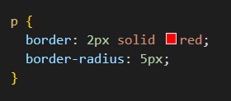
CSS закругленные границы
Свойство border-radius используется для добавления закругленных границ к элементу:

Slide 9
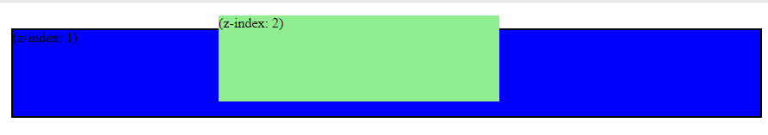
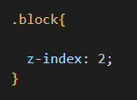
CSS — свойство z-index
Когда элементы расположены, они могут перекрывать другие элементы.
Свойство z-index указывает порядок элементов в стеке (какой элемент должен располагаться впереди или позади других).
Элемент может иметь положительный или отрицательный порядок стека:

